Slide 1


武汉经济技术开发区
（汉南区）人民医院
武汉经济技术开发区（汉南区）人民医院
心肺复苏术

Slide 2
武汉经济技术开发区
（汉南区）人民医院
壹
心脏骤停定义与原因
目
录
贰
心脏骤停的临床表现与诊断
CONTENT
叁
心肺复苏操作方法

Slide 3
武汉经济技术开发区
（汉南区）人民医院
01
  心脏骤停定义与原因
COMMON DOCTOR-PATIENT COMMUNICATION CONTENT
第一部分

Slide 4
心脏骤停定义与原因
武汉经济技术开发区
（汉南区）人民医院
心脏骤停(cardiac arrest)
是指心脏射血功能的突然终止，大动脉搏动与心音消失，重要器官如脑严重缺血、缺氧，导致生命终止。这种出乎意料的突然死亡，医学上又称猝死。
是公共卫生和临床医学领域中最危急的情况之一，表现为心脏机械活动突然停止，患者刺激无反应，无脉搏，无自主呼吸或濒死喘息等，如不能得到及时有效救治常致患者即刻死亡，即心源性猝死（sudden cardiac death，SCD）。

Slide 5
心脏骤停定义与原因
武汉经济技术开发区
（汉南区）人民医院
成人
儿童
心脏疾病（冠心病最多见）
创伤、淹溺、药物过量、窒息、出血等
非心脏性 如气道梗阻、烟雾吸入、溺水、感染，中毒等
成人发生SCA最常见原因为心脏疾病，尤其是冠心病；其他包括创伤、淹溺、药物过量、窒息、出血等非心脏性原因。小儿发生SCA的主要原因为非心脏性的，包括呼吸疾病（如气道梗阻、烟雾吸入、溺水、感染、婴儿猝死综合征），中毒（包括药物过量），神经系统疾病等。

Slide 6
武汉经济技术开发区
（汉南区）人民医院
02
  心脏骤停的临床表现与诊断
CLINICAL MANIFESTATIONS AND DIAGNOSIS OF CARDIAC ARREST
第二部分

Slide 7
时间与抢救成功率
武汉经济技术开发区
（汉南区）人民医院
开始抢救时间
心肺复苏成功率
<4分
60%
4分-6分
10%
黄金4分钟
>6分
4%
>10
0.09%

Slide 8
心脏骤停发展过程
武汉经济技术开发区
（汉南区）人民医院
意识丧失，突然倒地
10秒
8分钟
“脑死亡”“植物状态”
全身抽搐
30秒
6分钟
开始出现脑细胞死亡
自主呼吸逐渐停止
60秒
4分钟
开始出现脑水肿

Slide 9
心脏骤停的临床表现与诊断
武汉经济技术开发区
（汉南区）人民医院
临床表现
诊断
心音消失。
脉搏扪不到,血压测不出。
意识突然丧失或伴有短阵抽搐。
呼吸断续,呈叹息样,后即停止。
瞳孔散大。
面色苍白兼有青紫。
意识突然丧失。
大动脉(颈动脉、股动脉)搏动消失。

Slide 10
武汉经济技术开发区
（汉南区）人民医院
03
  心肺复苏操作方法
METHODS OF CARDIOPULMONARY RESUSCITATION
第三部分

Slide 11
心肺复苏操作方法
武汉经济技术开发区
（汉南区）人民医院
2010年10月-美国心脏协会（AHA）公布心肺复苏(CPR）指南， 从原来的 A-B-C改为C-A-B。
是指对心跳、呼吸骤停的患者采取紧急抢救措施（人工呼吸、心脏按压、快速除颤等）使其循环、呼吸和大脑功能得以部分恢复的急救技术

Slide 12
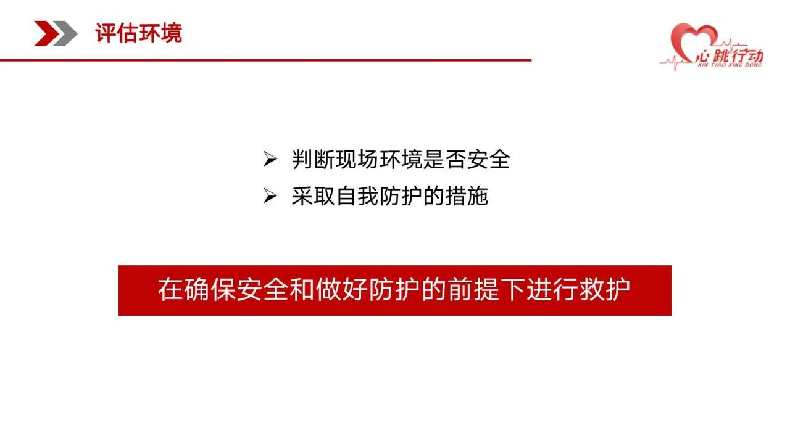
心肺复苏操作方法
武汉经济技术开发区
（汉南区）人民医院
基础生命支持(BLS)
心肺复苏（CPR）
胸部按压（C，compression）
开放气道（A，airway）
人工呼吸（B，breathing）

Slide 13
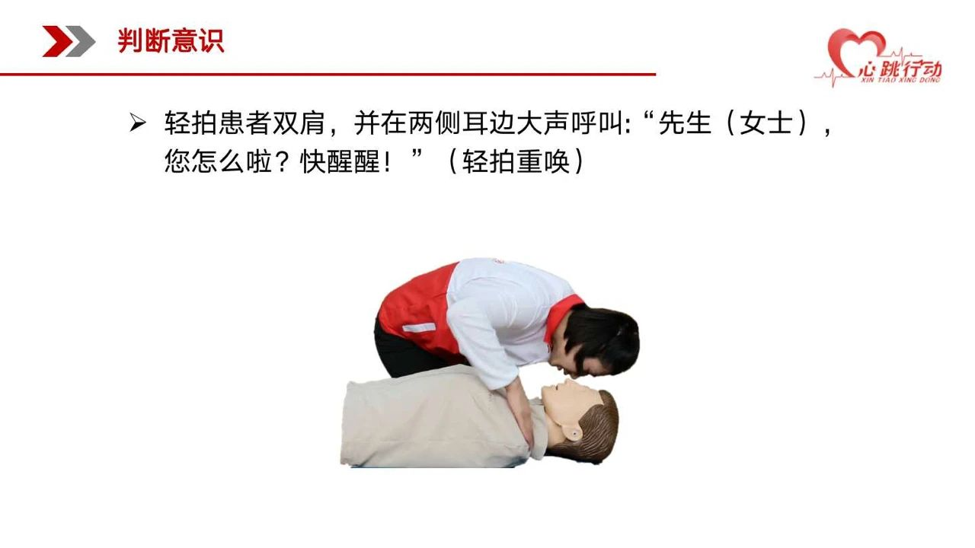
心肺复苏操作方法
武汉经济技术开发区
（汉南区）人民医院

Slide 14
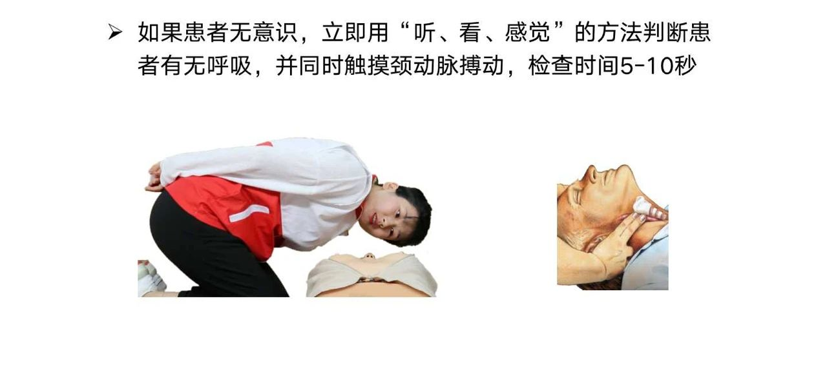
心肺复苏操作方法
武汉经济技术开发区
（汉南区）人民医院

Slide 15
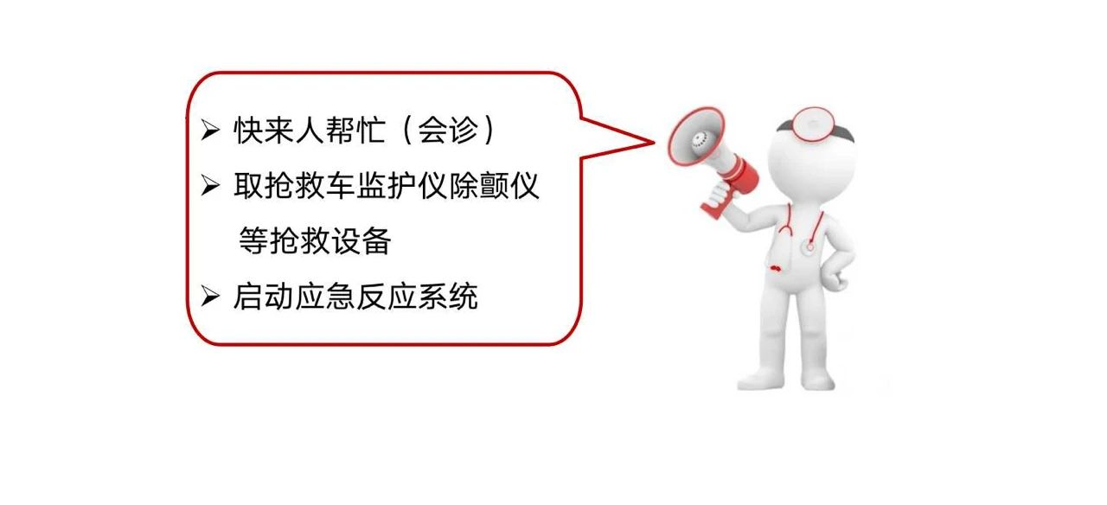
心肺复苏操作方法
武汉经济技术开发区
（汉南区）人民医院

Slide 16
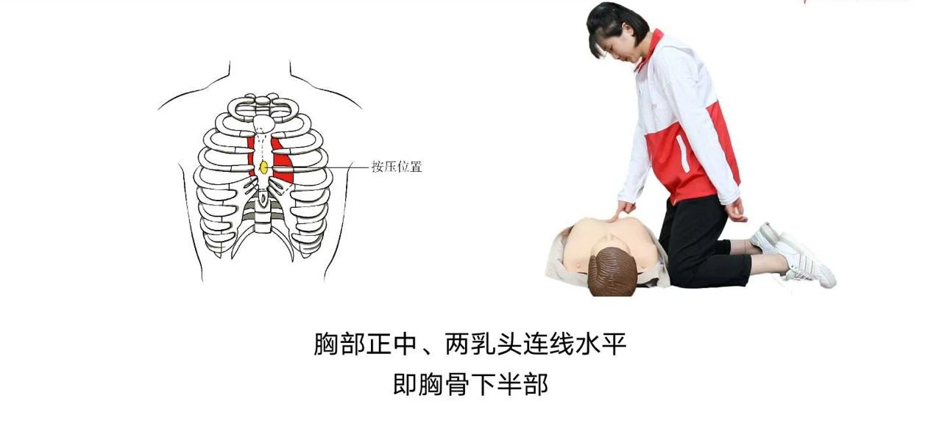
心肺复苏操作方法
武汉经济技术开发区
（汉南区）人民医院

Slide 17
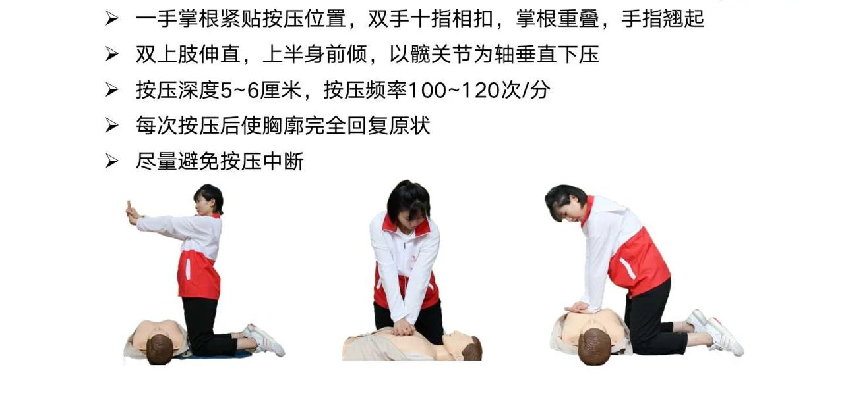
心肺复苏操作方法
武汉经济技术开发区
（汉南区）人民医院

Slide 18
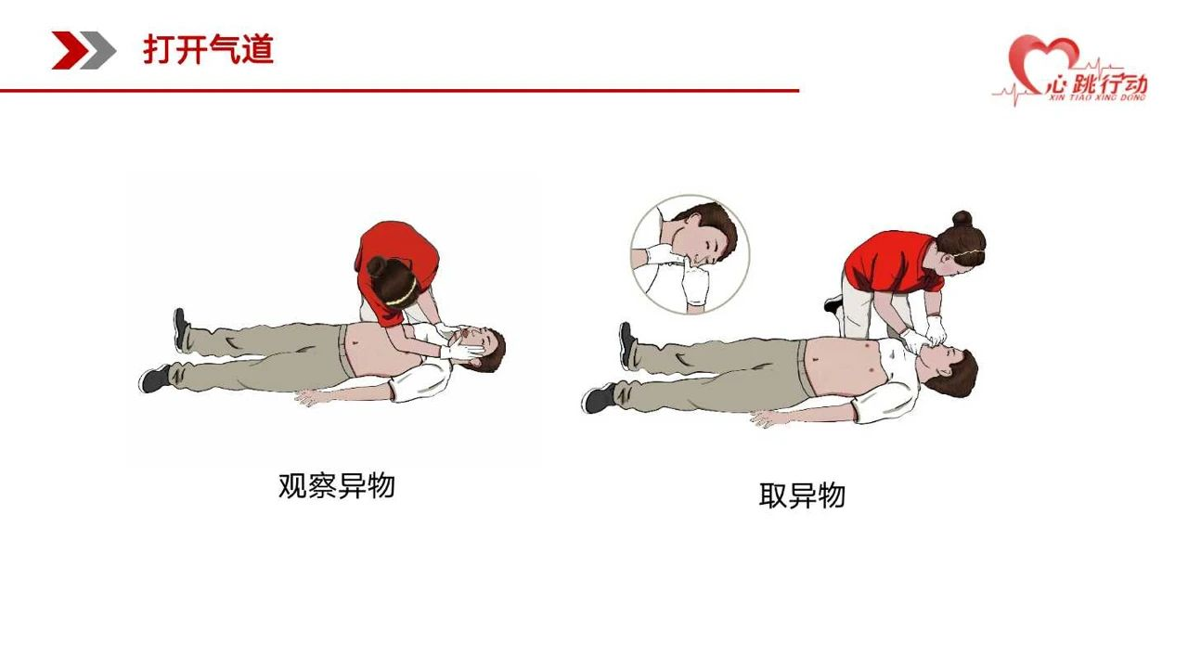
心肺复苏操作方法
武汉经济技术开发区
（汉南区）人民医院

Slide 19
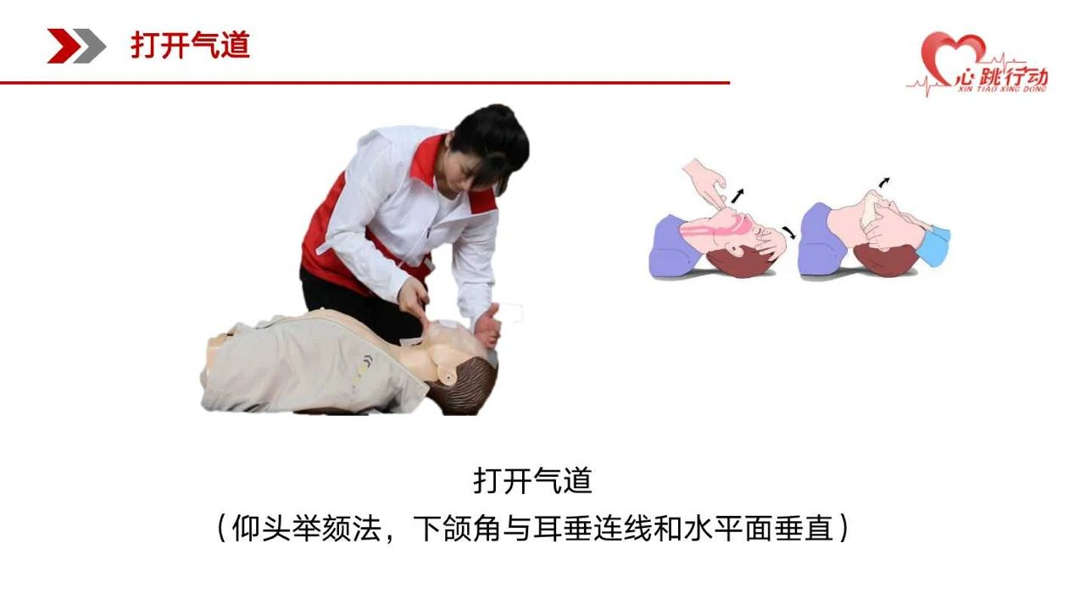
心肺复苏操作方法
武汉经济技术开发区
（汉南区）人民医院
1.仰头抬颏法
2.仰头抬颈法
3.双手抬颌法

Slide 20
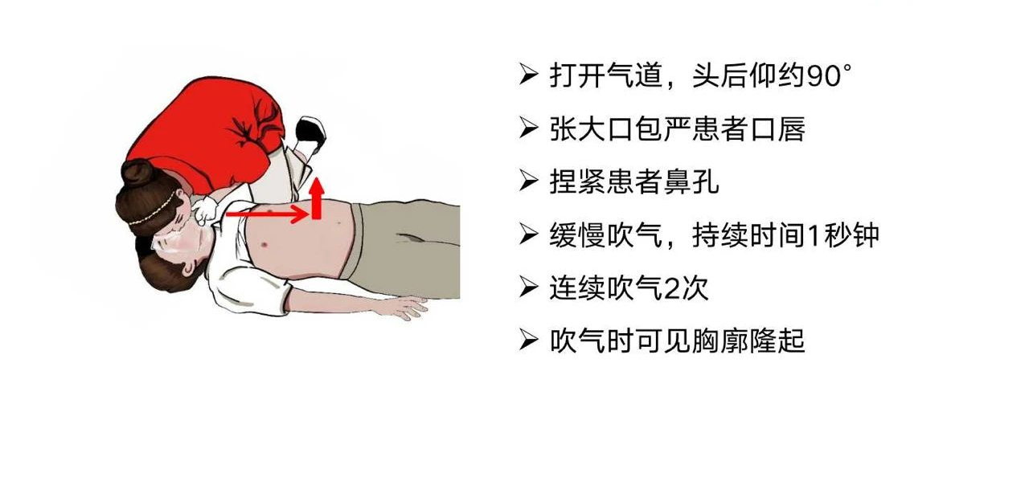
心肺复苏操作重点
武汉经济技术开发区
（汉南区）人民医院

Slide 21
心肺复苏操作方法
武汉经济技术开发区
（汉南区）人民医院
昏迷变浅，出现各种反射
01
触摸到规律的颈动脉搏动
04
复苏
成功
身体出现无意识的挣扎动作
02
面色、口唇转为红润
05
自主呼吸逐渐恢复
03
双侧瞳孔缩小、对光反射恢复
06

Slide 22
武汉经济技术开发区
（汉南区）人民医院
谢谢
THANKS FOR YOUR WATCHING

